Slide 1
REGULACE PŘÍJMU POTRAVY
A VÝŽIVOVÉHO STAVU

Slide 2
PŘÍJEM VÝDEJ
-
CENTRUM SYTOSTI CENTRUM HLADU
(trvale aktivní)
ncl. ventromedialis v hypothalamu
laterální hypothalamus
(jádro pod fasciculus telencephalicus medialis)

Slide 3
VZNIK POCITU SYTOSTI
PŘÍJEM POTRAVY
Žvýkací pohyby
Receptory v nose, ústech, hltanu, trávicí trubici
Mechanoreceptory žaludku
Chemoreceptory GIT
Centrální
gluko-
termo-
lipo-
receptory
ZPRACOVÁNÍ INFORMACÍ V CNS
(CENTRUM SYTOSTI = ncl. ventromedialis v hypotalamu)
PRERESORPTIVNÍ SYCENÍ
RESORPTIVNÍ SYCENÍ
SYTOST

Slide 4
VZNIK POCITU HLADU
SNÍŽENÝ PŘÍJEM POTRAVY
Hladové kontrakce žaludku
Snížená dostupnost glukózy
Snížení produkce tepla
Změny lipidového metabolismu
Mechanoreceptory
Glukoreceptory
Vnitřní termoreceptory
(hypotalamus)
„Liporeceptory“
HLAD
KRÁTKODOBÁ REGULACE
DLOUHODOBÁ REGULACE
Kompenzace dietních chyb

Slide 5
REGULACE PŘÍJMU POTRAVY
HYPOTÉZA:
Lipostatická – množství energetických zásob (tuková tkáň)
H. střevních peptidů – význam střevních peptidů
Glukostatická – kolísání glykémie
Termostatická – vnitřní receptory, pokles produkce tělesného tepla

Slide 6
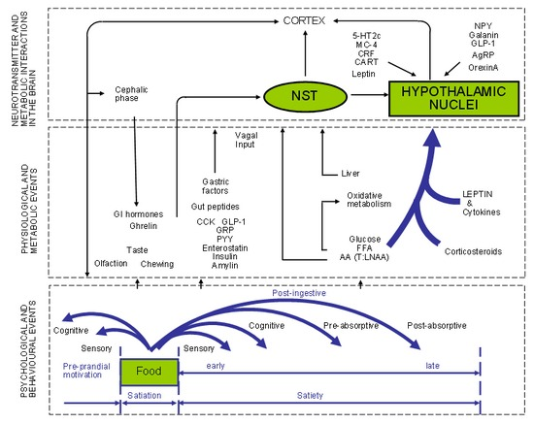
Diagram showing the expression of appetite as the relationship between three levels of operations: the behavioral pattern, peripheral physiology and metabolism, and brain activity. PVN, paraventricular nucleus; NST, nucleus of the tractus solitarius; CCK, cholecystokinin; FFA, free fatty acids; T: LNAA, tryptophan: large neutral amino acids (See (4) for detailed diagram).

Slide 7
OREXIGENNÍ FAKTORY
Neuropeptid Y
Orexin A a B (hypocretin 1 a 2)
Hormon koncentrující melanin
ARP (agouti-related peptide)
Ghrelin (lenomorelin) – tzv. hormon hladu (sekrece z „prázdného“ žaludku)
Insulin
Cukry (fruktóza)
ANOREXIGENNÍ FAKTORY
POMC – pouze MC4-R!
CRH (kortikoliberin)
CART (cocaine- and amphetamine-regulated transcript)
Peptid YY (pankreatický peptid; L-buňky v ileum a kolon, tlumí žaludeční motilitu, zvyšuje resorpci)
CCK (cholecystokinin)
glukagon
LÉKY !!!

Slide 8
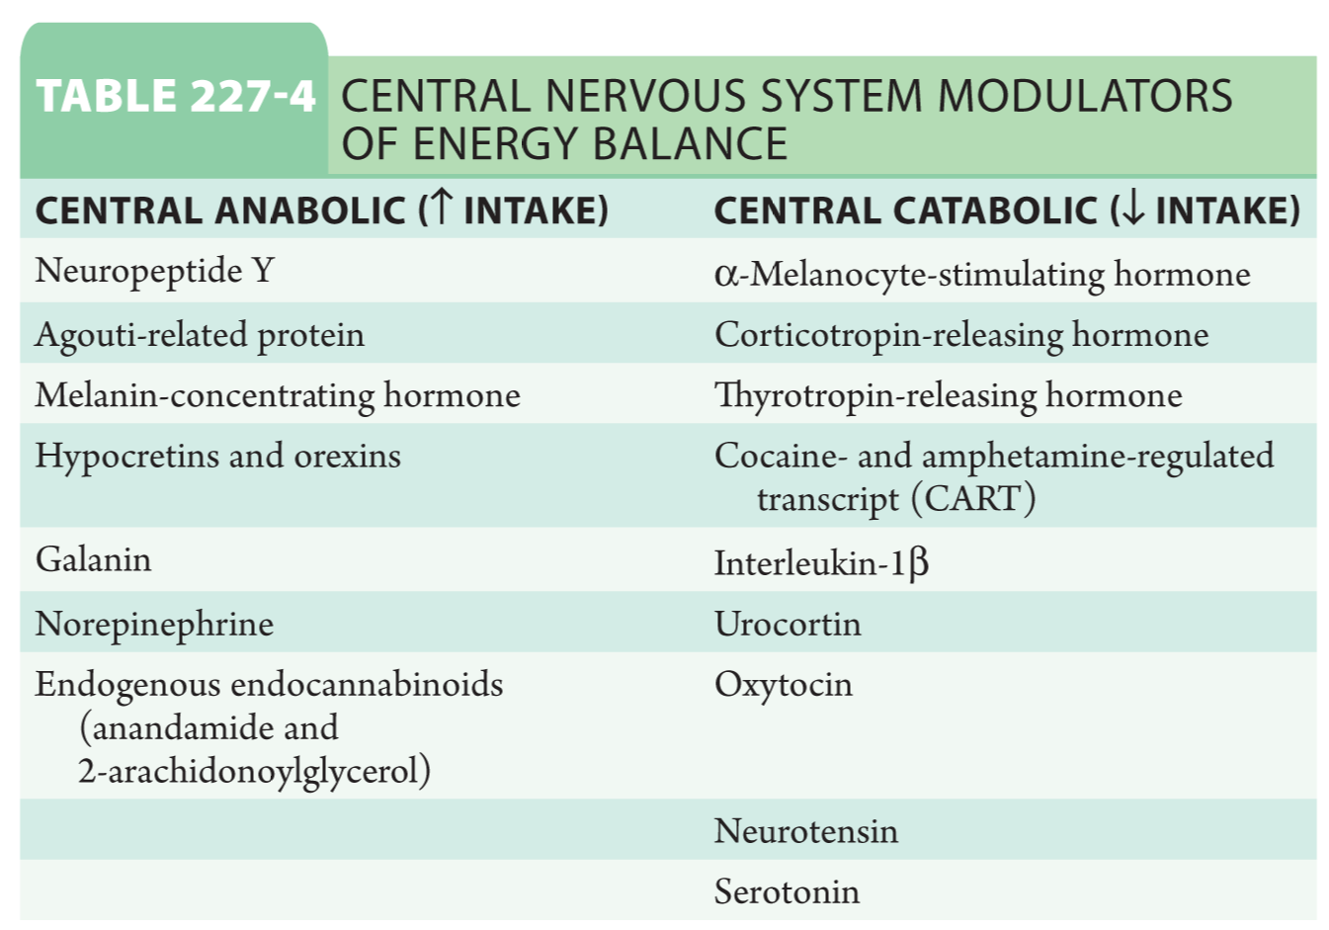

Slide 9
LEPTIN (ob-protein) – ob gen
Secernován adipocyty do krve
Vazebné proteiny
Účinek na CNS (regulace tělesné hmotnosti a stálosti tukové hmoty těla)
Sérové hladiny mají pulzativní a diurnální charakter
Forma volná a vázaná (v séru)
HUBENÍ LIDÉ MAJÍ 2x VÍCE VÁZANÉ FORMY NEŽ OBÉZNÍ
LEPTINOVÁ REZISTENCE: často u obézních s inzulínovou rezistencí
RECEPTORY z rodiny cytokinů (Ob)
Periferní (gonády)
Centrální (hypotalamus, hypofýza)
Transdukční systém není doposud plně objasněn.
ADAPTACE NA HLADOVĚNÍ
Moduluje expresi genů pro estrogeny.
Regulace obezity leptinem zprostředkována NPY a MSH.
Leptin řídí zásoby tělesného tuku koordinací příjmu potravy, metabolismu, autonomního nervstva a energetické rovnováhy.

Slide 10
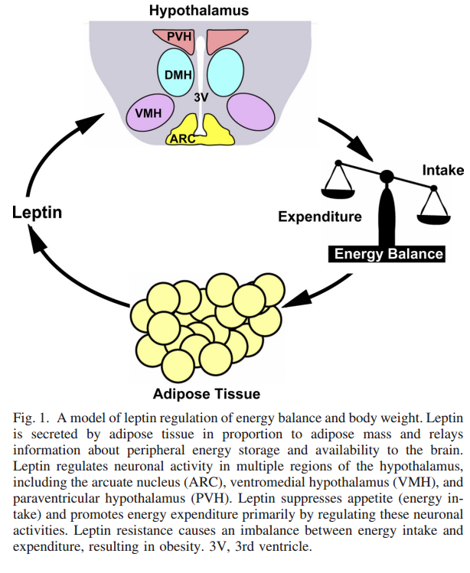

Slide 11
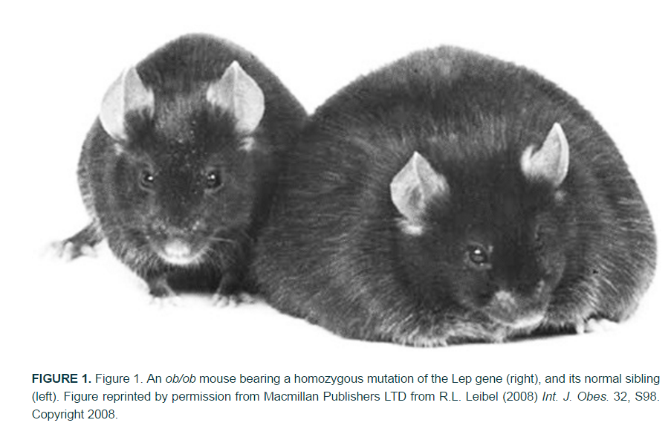

Slide 12
TUKOVÁ TKÁŇ
LEPTINOVÁ REZISTENCE
ÚBYTEK HMOTNOSTI
PŘÍRŮSTEK HMOTNOSTI
+ LEPTIN
- LEPTIN
HYPOTALAMUS
HYPOTALAMUS
MSH
NPY
MSH RECEPTOR
NPY RECEPTOR (Y1, Y2, Y5)
deriváty POMC (MC4-R)
ODPOVĚĎ NA HLADOVĚNÍ
ODPOVĚĎ NA OBEZITU
+ Příjem potravy
Reprodukce
Teplota
Výdej energie
Příjem potravy (CRH)
+ Výdej energie
PARASYMPATICKÁ
AKTIVITA
SYMPATICKÁ
AKTIVITA

Slide 13
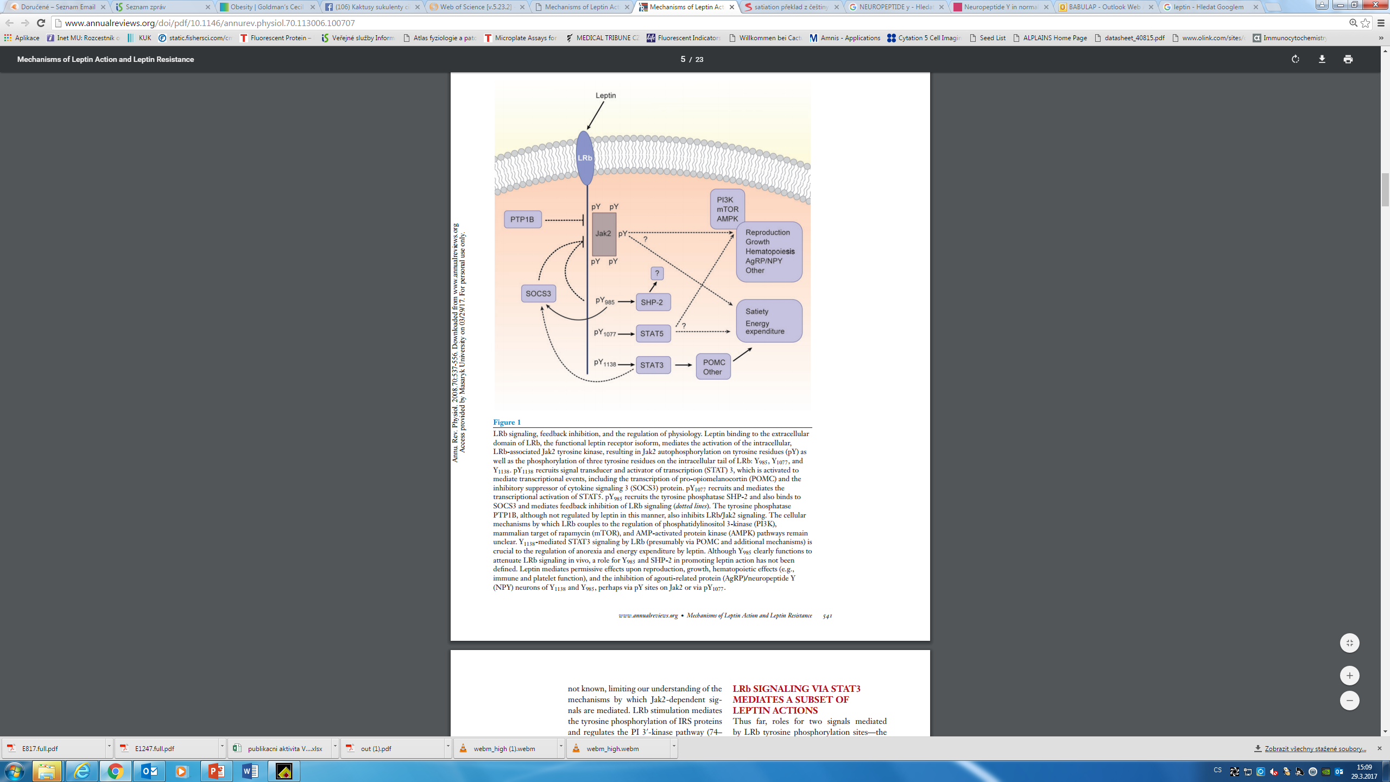

Slide 14
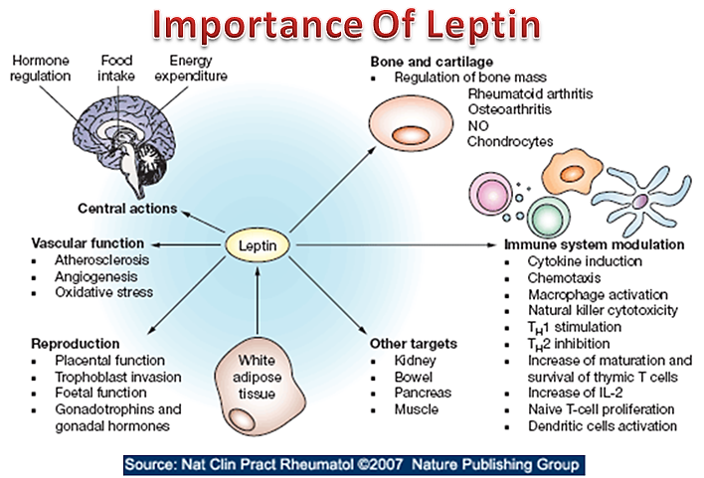

Slide 15
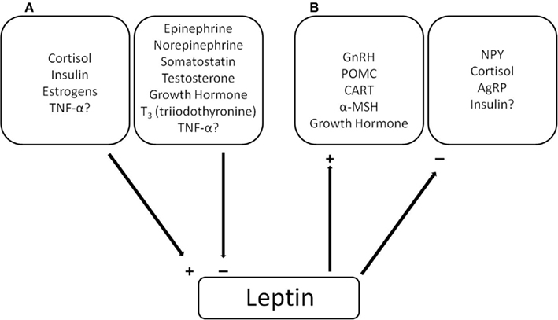

Slide 16
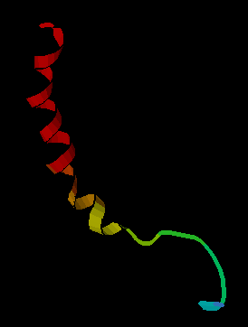
Neuropeptid Y
Antagonistický efekt k leptinu
- motilita + sekrece (žaludek, pankreas)
Skupina peptidů
  peptid YY – ileum, tlusté střevo (-)
  pankreatický polypeptid (PP)
  nejen příjem potravy!
    cirkadiánní rytmy
    kognitivní funkce
    modulace synaptické plasticity
    procesy stárnutí?
    abusus alkoholu

Slide 17
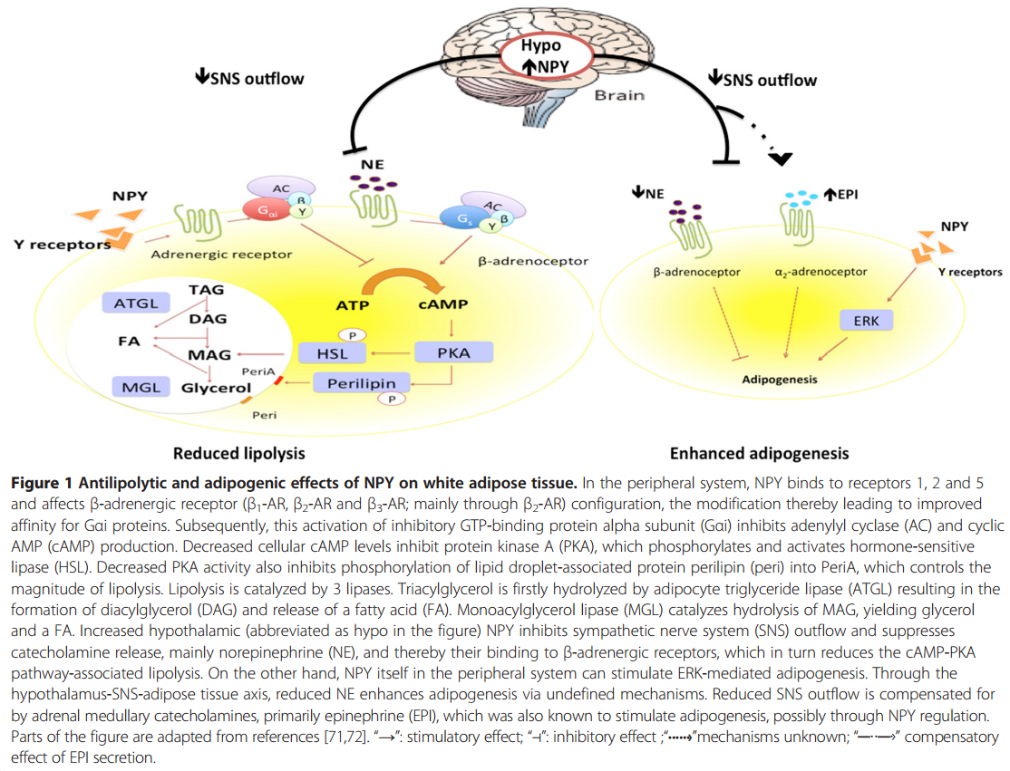

Slide 18
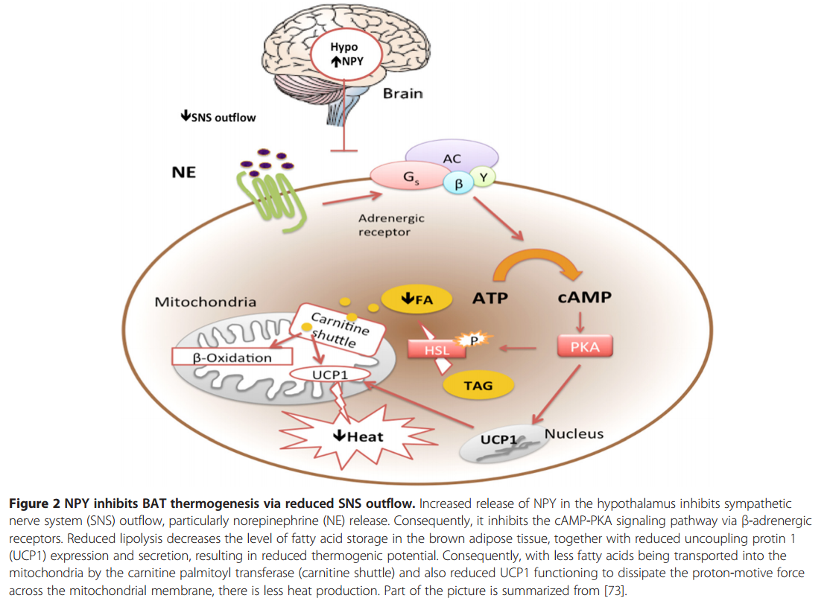

Slide 19
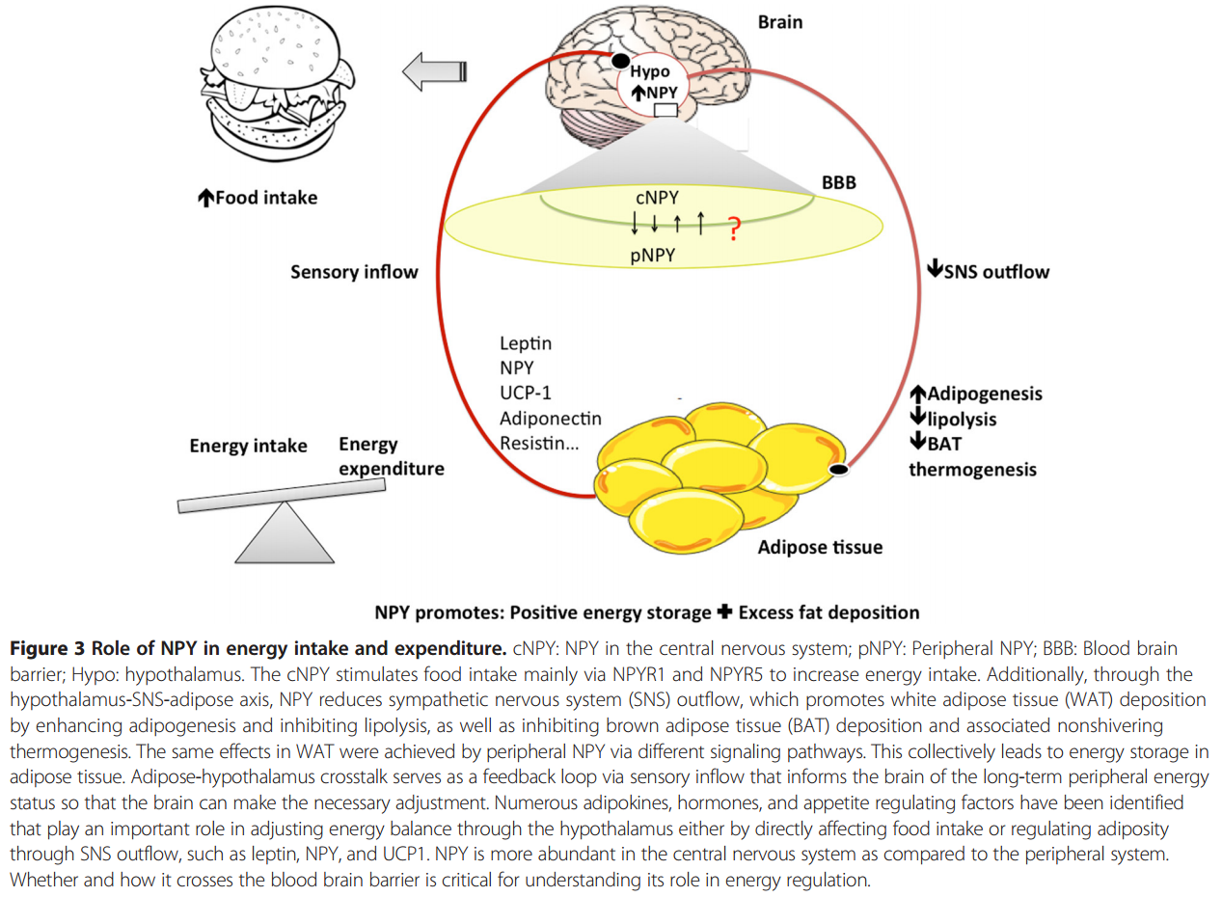

Slide 20
Ghrelin
Zejména endokrinní buňky fundu žaludku (ale i jinde!) – interdigestivní fáze
Signalizace „prázdného žaludku“ – aktivace pocitu hladu
Změna vnímání náplně žaludku (mechanoreceptory)
Protekce GIT (protizánětlivé účinky)
Anabolické procesy spojené s příjmem potravy?
Vliv na endoteliální funkce?
Inhibice sekrece GnRH
CNS: učení a paměť, délka spánku

Slide 21
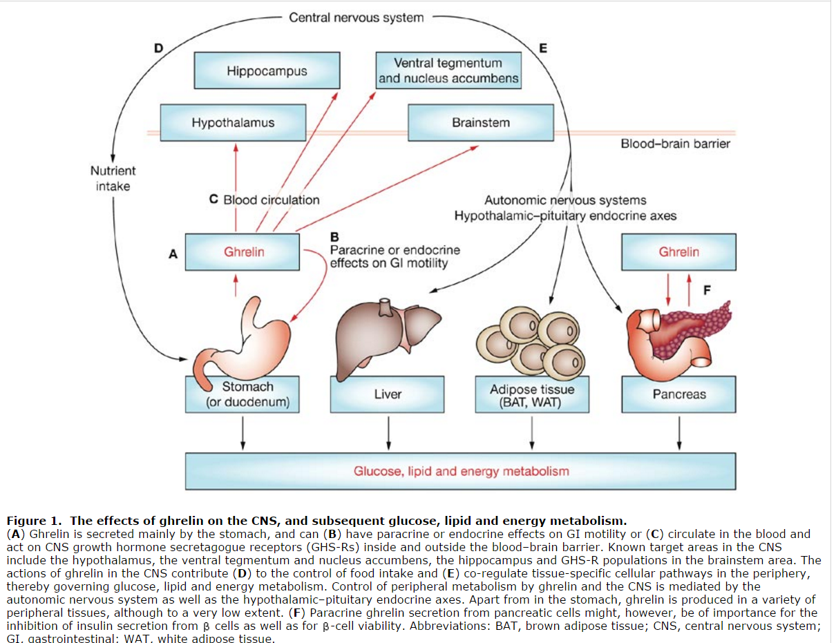

Slide 22
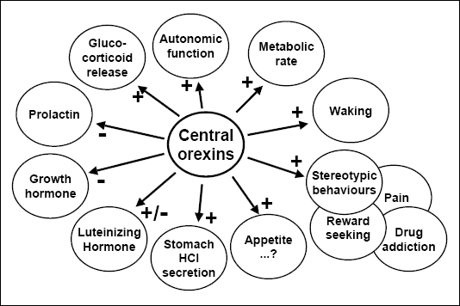
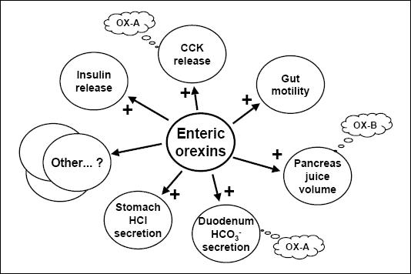
Orexin A a B
Energetický metabolismus – příjem potravy
také: kontrola spánku/bdění, funkce v GIT a kardiovaskulárním systému
Významné modulátory endokrinních funkcí?
Rytmicita některých procesů (Glu-játra)
Termogeneze – hypo-/hypertermie, zejména s ohledem na spánek
Narkolepsie
Neuropsychiatrická onemocnění

Slide 23
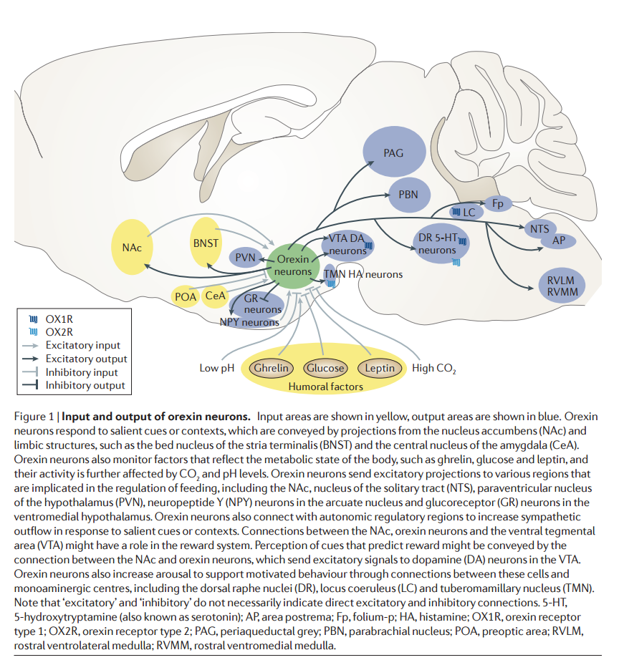

Slide 24
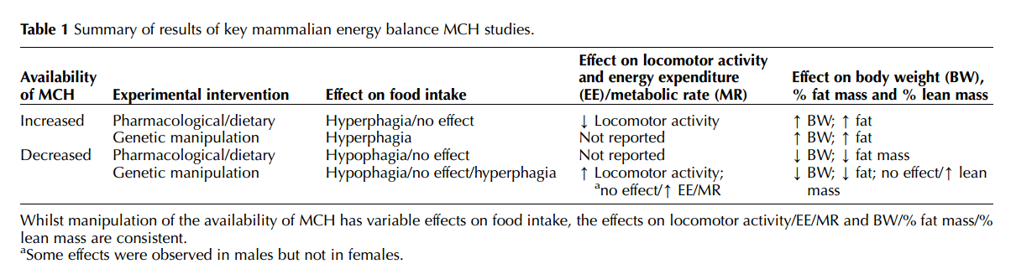
Melanin-concentrating hormone - MCH
Laterální hypothalamus + zona incerta
Příjem potravy – spánek/bdění – nálada

Slide 25
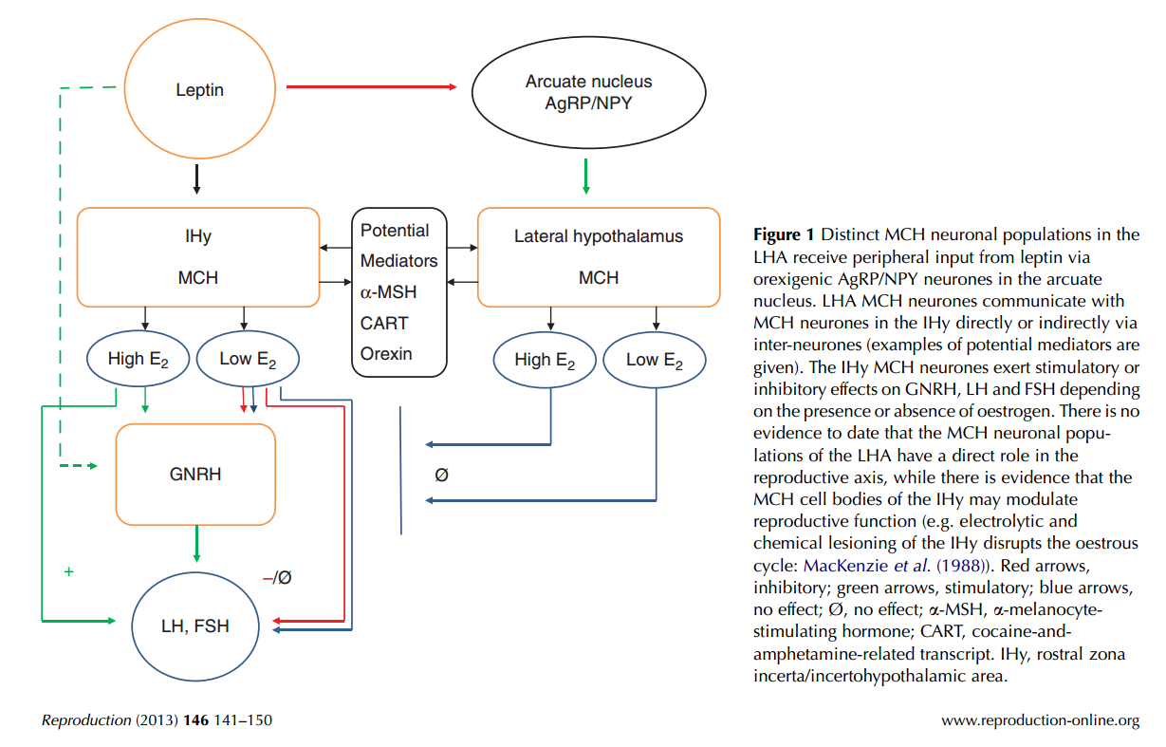

Slide 26
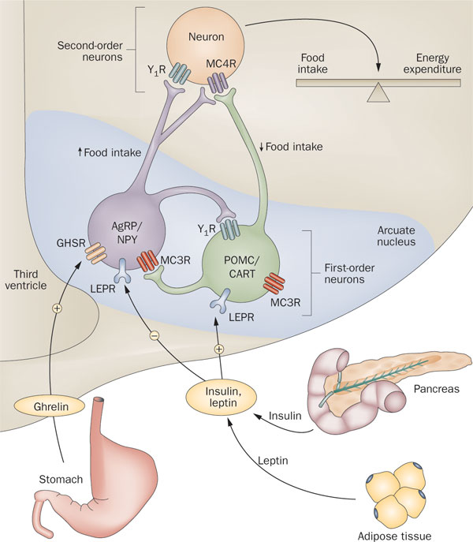
ARP - agouti-related peptide
Ventromediální část nucleus arcuatus - koexprese s NPY
I jiné tkáně (nadledviny, plíce, ledviny, varlata, atd.)
Receptory pro melanokortin (3, 4)
Výrazně orexigenní + snížení metabolismu a výdeje energie
! Jeden z nejsilnějších dlouhodobých orexigenních faktorů
+ ACTH
- tyreoliberin

Slide 27
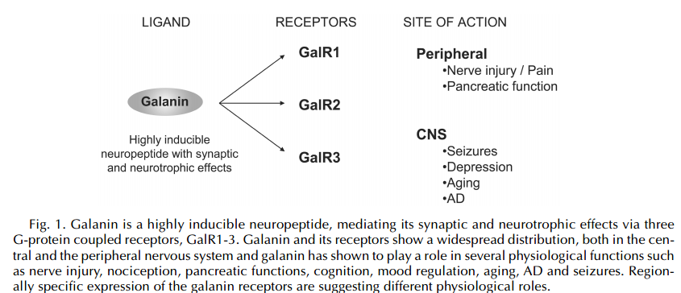
Galanin
Orexigenní – CNS + GIT (duodenum, žaludek, ileum, colon)
Nocicepce, regulace spánku/bdění, regulace příjmu potravy a některých kognitivních funkcí
Význam u některých chorob (neurodegenerativní) a u poškození nervové tkáně
Diabetes typu 2 (inzulínová rezistence)

Slide 28
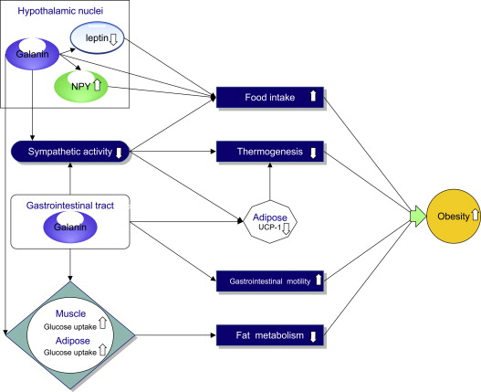

Slide 29
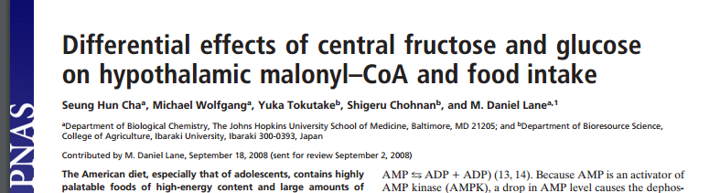
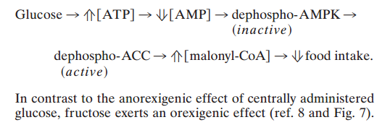
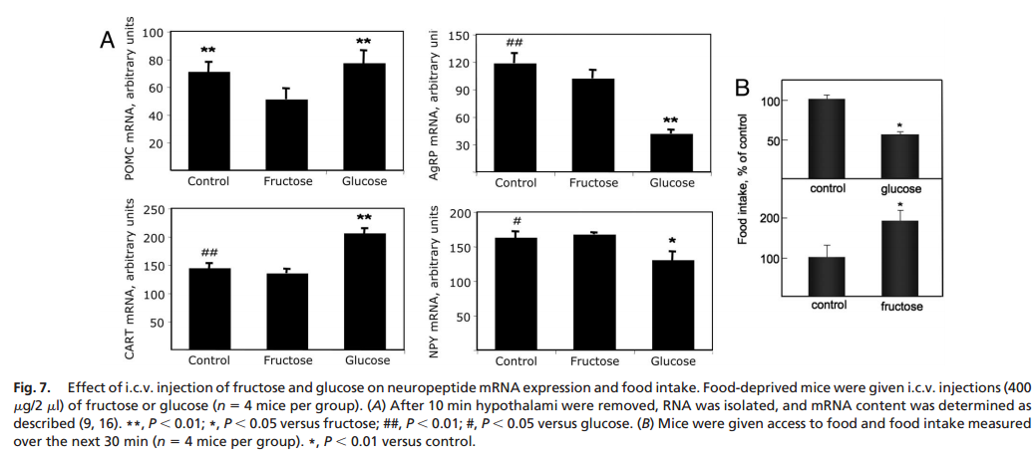
Cukry – fruktóza
Mechanismus závislý na dostupnosti ATP

Slide 30
CART - Cocaine- and amphetamine-regulated transcript
Název?
Nejen hypothalamus (také např. GIT)
Systém odměny, nálada, stress, endogenní psychostimulant
Pocity úzkosti ve vztahu k návykovým látkám?
Stimulace metabolismu tuků směrem k mobilizaci tuků
  mRNA signifikantně zvýšena u jedinců s vysokým obsahem tuků v potravě
  Zvýšení rovněž i u obézních jedinců
  Úzký vztah k leptinu (pozitivní korelace)

Slide 31
CCK
Zpětnovazebná kontrola GIT
  Krátkodobá inhibice vyprazdňování žaludku a sekrece HCl
  Stimulace sekrece pankreatické šťávy a žluče
  Anorexigenní efekt – efektivní trávení?
CCK receptory v mozku (CCK-A/B) – area postrema
Periferní CCK receptory (CCK-A)
CCK-B antagonisté a potlačení pocitu sytosti
Další specifické funkce, např. ve vztahu k inzulínu (transport přes HEB)

Slide 32
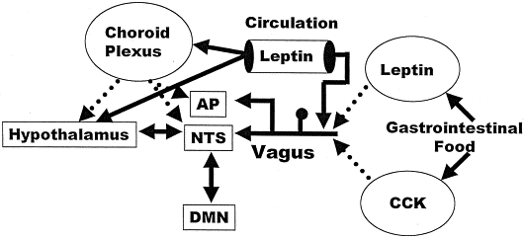
Leptin a CCK – integrace krátko- a střednědobých signálů do dlouhodobé kontroly energetické bilance organismu

Slide 33
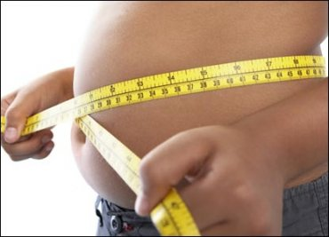
STAV VÝŽIVY - VYŠETŘOVACÍ METODY
METODY ANTROPOMETRICKÉ
Inspekce
Tělesná hmotnost (kg)
BMI
Obvod pasu, poměr pas-boky
Určení procenta tělesného tuku (kaliper, impedanční metoda, densitometrie, CT)
Určení ATH (aktivní tělesná hmotnost, %, vážení pod vodou)
Měření objemu velkých svalových skupin
METODY BIOCHEMICKÉ
Celková dusíková bilance
Odpad dusíku močí
Stanovení plazmatických hladin bílkovin
Inkorporace AMK
Určení prealbuminů, transferinu
Vylučování vitamínů nebo jejich metabolitů
METODY IMUNOLOGICKÉ

Slide 34
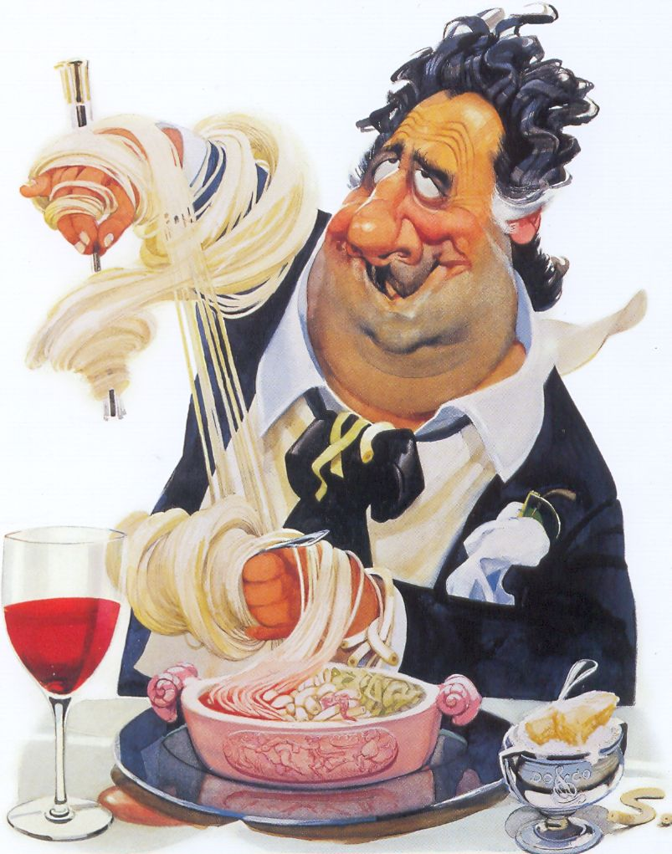
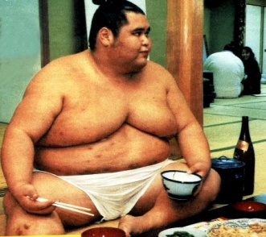
RACIONÁLNÍ
VÝŽIVA
ZVLÁŠTNÍ VÝŽIVOVÉ SMĚRY
HLEDISKO: evoluční
náboženské
historické
POŽADAVKY RACIONÁLNÍ VÝŽIVY
Kvantitativní
Kvalitativní
Nadstavbový
Estetický
Ekonomický
Esenciální složky potravy:
AMK, MK, stopové prvky
Aspekt výživových zvyklostí: kulturně-historický
sociálně-ekonomický

Slide 35
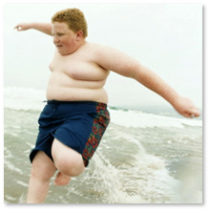

OBEZITA (OTYLOST)
Patologické zvýšení tělesné hmotnosti podmíněné nadměrným hromaděním tělesného tuku a doprovázené řadou závažných komplikací.
INCIDENCE
2008 v ČR: 52% populace s vyšší hmotností těla (35% nadváha, 17% obezita), nad 45 let – jen 30% populace s normální hmotností (muži – 72% vs. ženy – 60%)
Narůstá procento obézních dětí!!! (2014: 24% hoši, 23% dívky)
TYPY OBEZITY:
ALIMENTÁRNÍ (EXOGENNÍ)
SEKUNDÁRNÍ, SYMPTOMATICKÁ
DŮVODY PŘEJÍDÁNÍ
Rodinné zvyklosti vs. GENETIKA???
Jídlo zdarma
Psychické poruchy (deprese, poruchy příjmu potravy)
Náboženské důvody
Frekvence obezity přímo úměrná stupni vzdělání

Slide 36
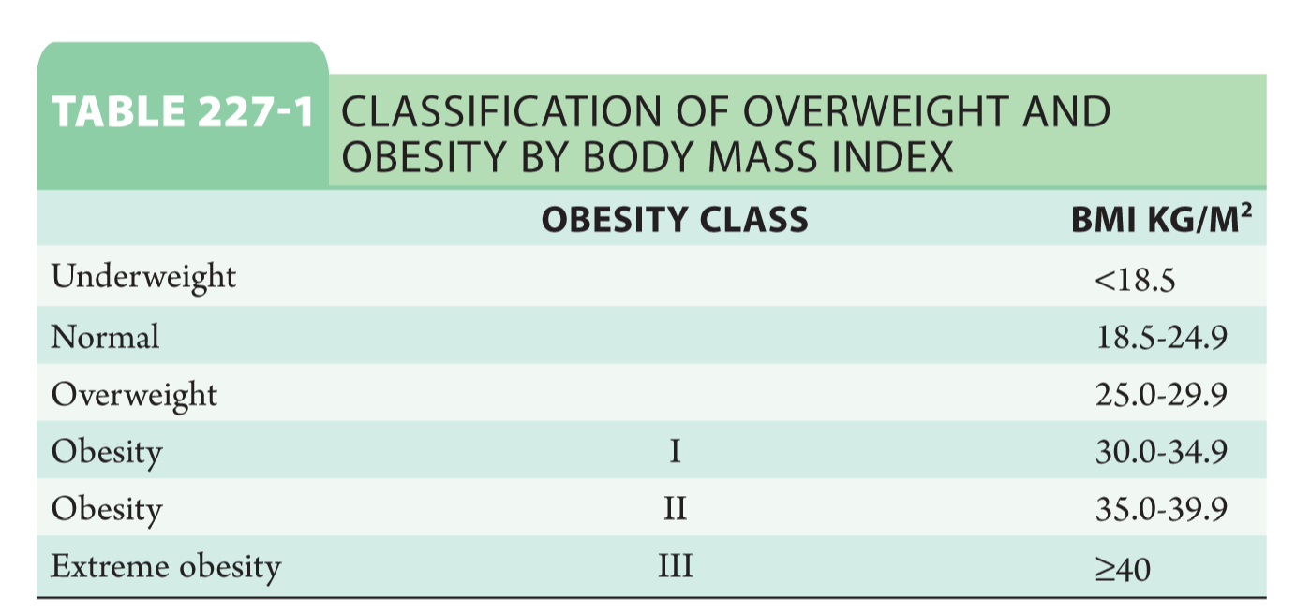
Genetické příčiny obezity:
  LEP gen, příslušný receptor!
  FTO gen (fused toes and other abnormalities, diabetes 2. typu, obezita)
  melanocortin-4 receptor (MC4R)
  TMEM18, KCTD15, GNPDA2, SH2B1, MTCH2, NEGR1

Slide 37
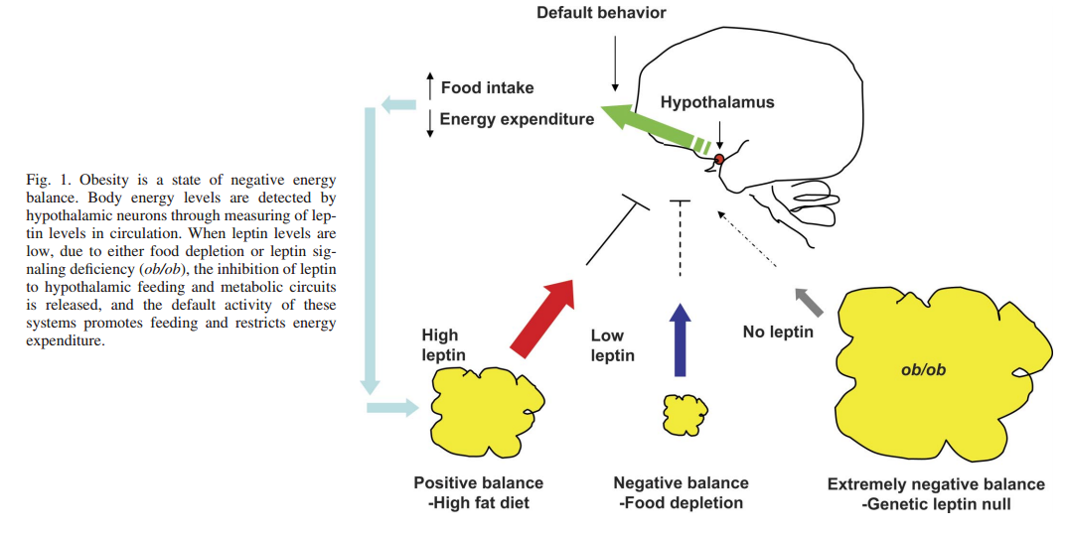

Slide 38
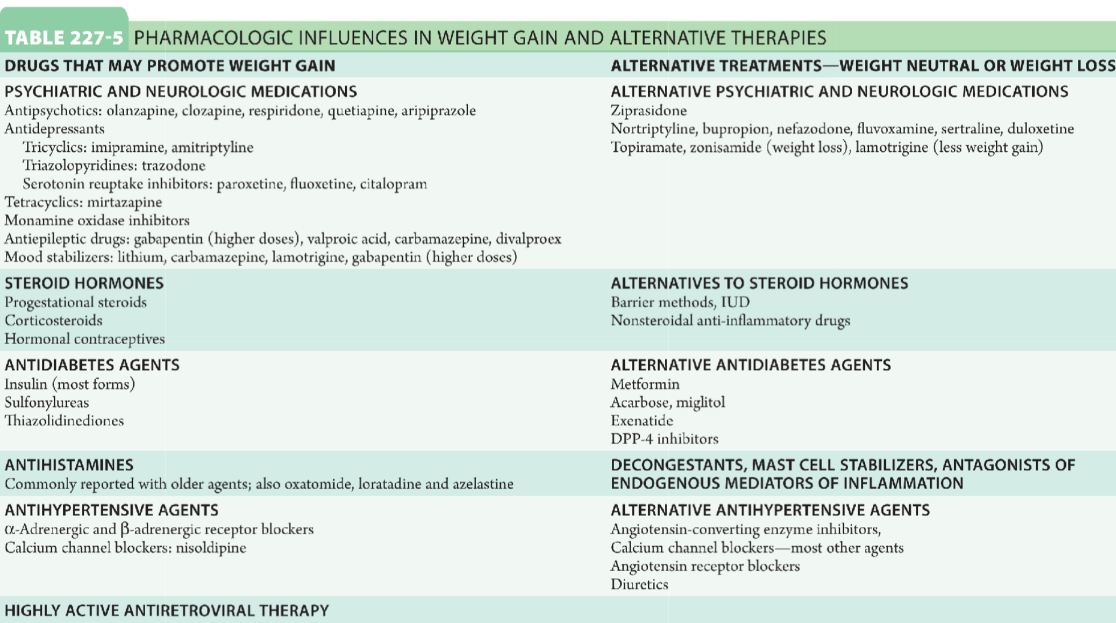

Slide 39
PROBLÉMY SPOJENÉ S OBEZITOU
Nepřitažlivý vzhled (společenská izolace, problémy v partnerství, problémy s vyhledáním zaměstnání)
Ekonomická zátěž (jedince - zvýšené výdaje za potraviny, společnosti –výdaje zdravotních pojišťoven)
Předčasné opotřebení kloubů (kolena, kyčle, páteř)
Varixy, trombózy, embolizace
Diabetes mellitus
Poruchy lipidového metabolismu
Hypertenze
Srdeční infarkt
Mozková mrtvice
Zhoubné nádory !!!!!
Poruchy fertility (potence, cyklu)
+ RIZIKOVÉ CHOVÁNÍ
Tlustí lidé umírají dříve, mají těžší život a trpí množstvím nepříjemných chorob

Slide 40
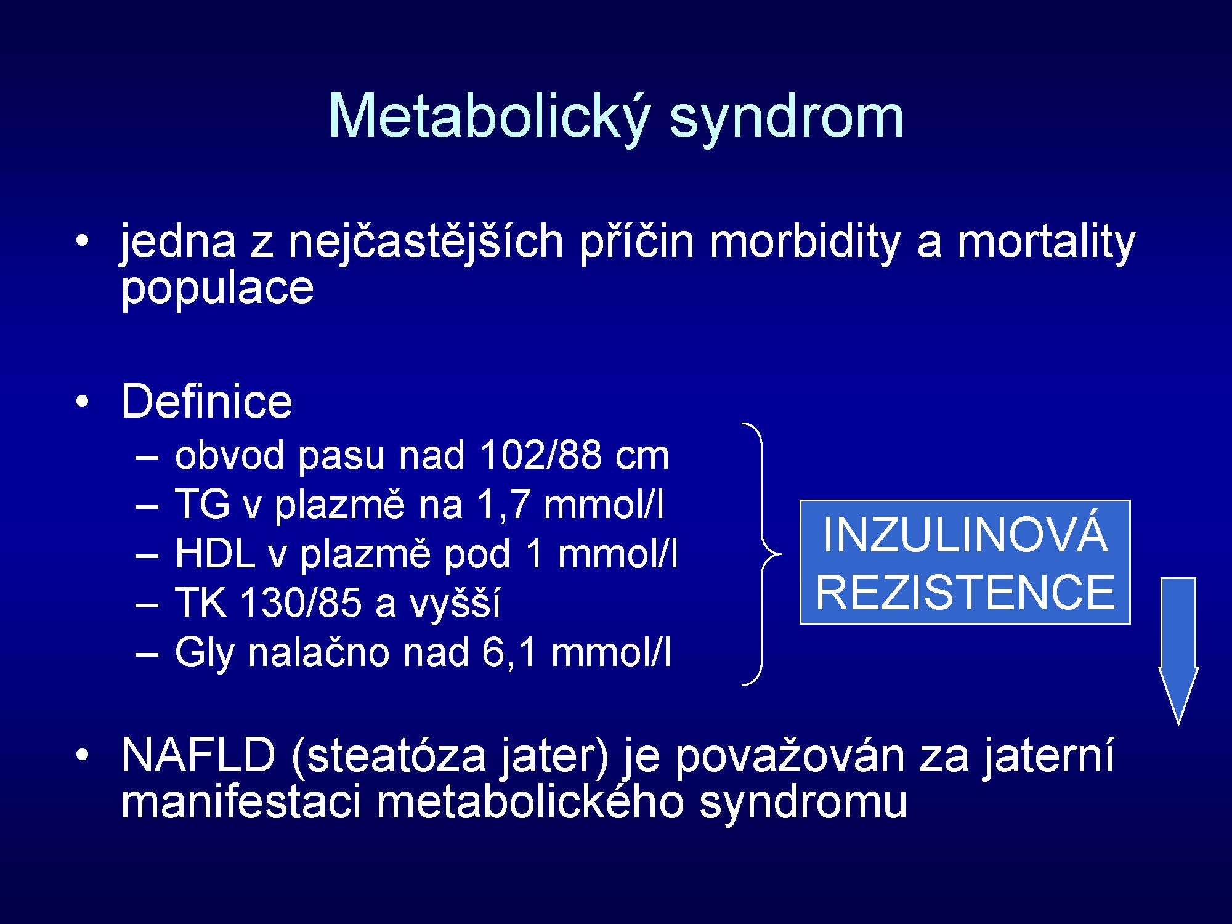
Metabolický syndrom

Slide 41
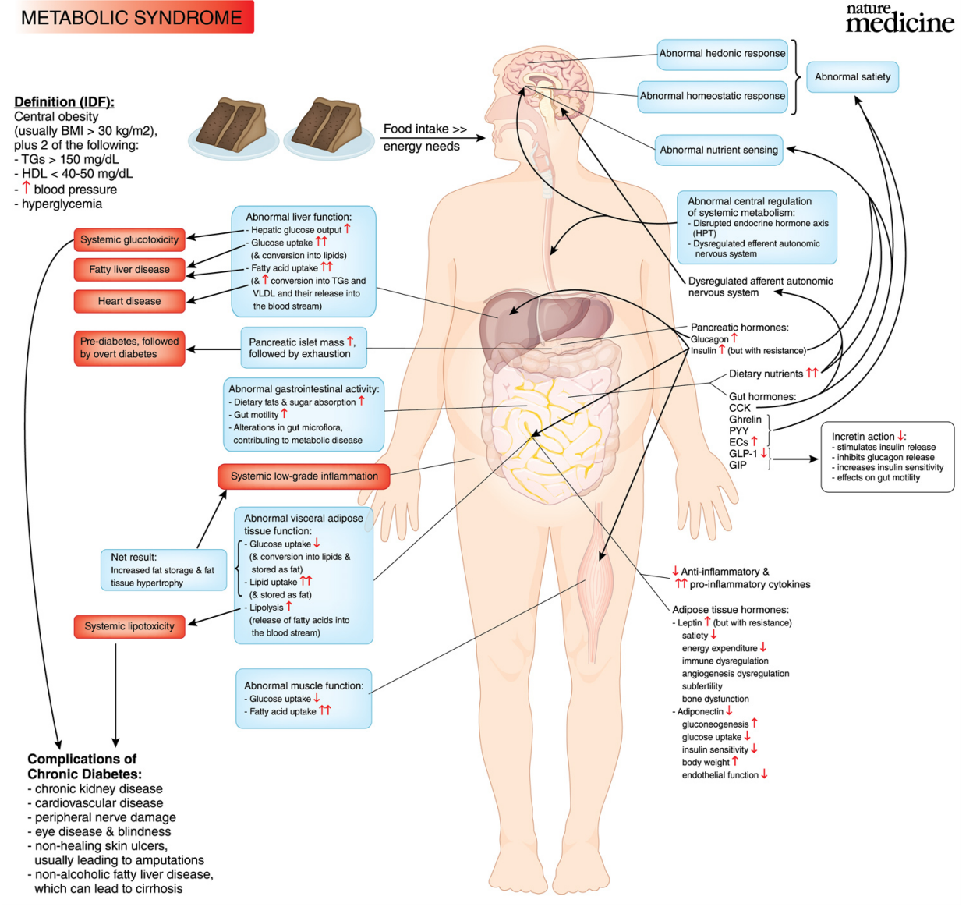

Slide 42
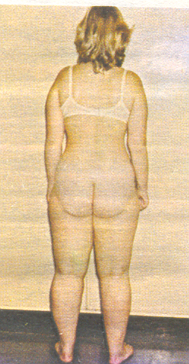
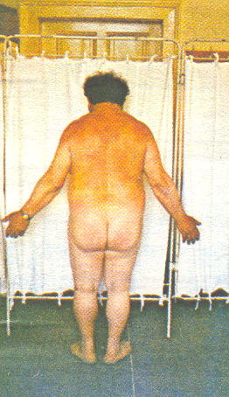
ROZLOŽENÍ TUKU
Difuzní (plíživý nástup obezity)
Androidní (vysoká frekvence DM – typ „jablko“)
Gynoidní (typ „hruška“), zvláštní typ - steatopygie

Slide 43
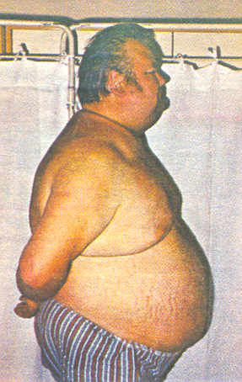
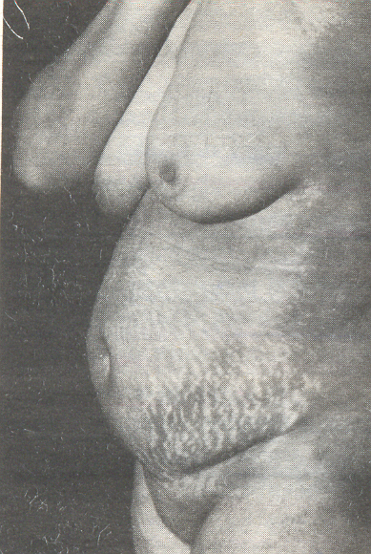
Madelungův límec
Strie

Slide 44
SEKUNDÁRNÍ OBEZITA
Nejčastější příčiny:
Hyperkotizolismus
Mužský hypogonadismus
Prolaktinom
Hypotalamická obezita

Slide 45
PREVENCE
TERAPIE OBEZITY
1. Omezení příjmu energie potravou
U mužů pod 11 tis.kJ/den, u žen – pod 8 tis.kJ/den
Omezit sacharidy (INZ – antilipofilický hormon), omezit lipidy (občas tukový den). Vynechat: sůl, koření, kávu, alkohol.
2. Zvýšení výdeje energie pohybem
Aktivita vyvolávající zvýšení TF na 140-150/min.
Cyklické, švihové pohyby (základní gymnastika).
Omezeně plavání.
3. Doplňkové metody
Anorektika - farmakoterapie
Hormony štítné žlázy
Lázně
Psychoterapie
Chirurgické zásahy – BARIATRICKÁ CHIRURGIE

Slide 46
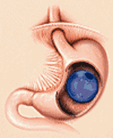
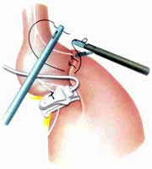
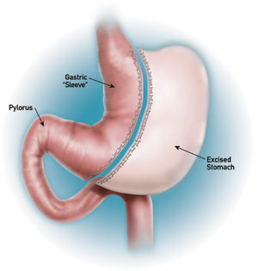
„METABOLICKÁ CHIRURGIE“
INTRAGASTRICKÝ BALONEK
BANDÁŽ ŽALUDKU
SLEEVE-RESEKCE ŽALUDKU

Slide 47


